Slide 3
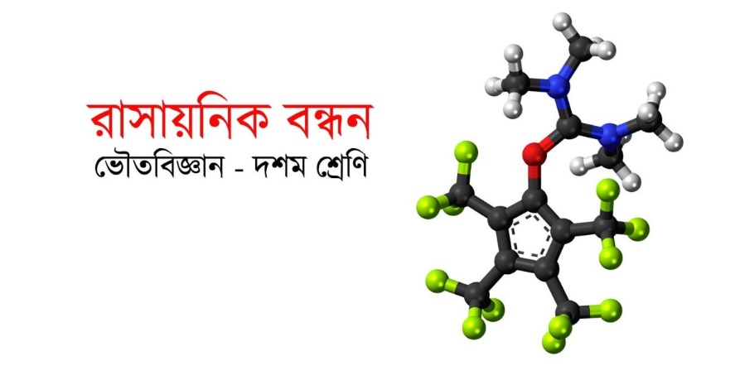
B M Mizanur Rahman
Asst. Teacher ( Science )
K D R K Secondary School.
Lohagara,Narail.

Slide 4
ছবিতে কি দেখছো ?

Slide 5
ভেবে বলো কি হতে পারে ?
মিজান

Slide 7
১। বন্ধন কি তা বলতে পারবে ।
২। বিভিন্ন প্রকার বন্ধন ব্যাখ্যা করতে পারবে ।
৩। বন্ধন গঠনের কারন বলতে পারবে ।

Slide 10
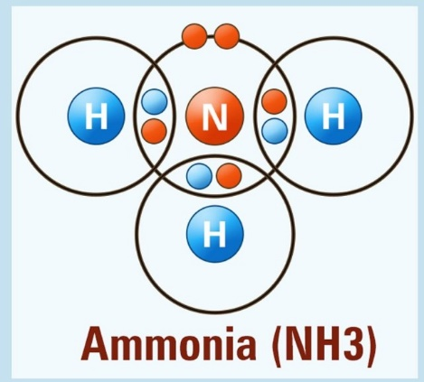
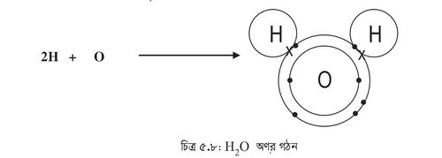

Slide 11
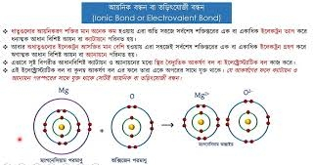

Slide 13
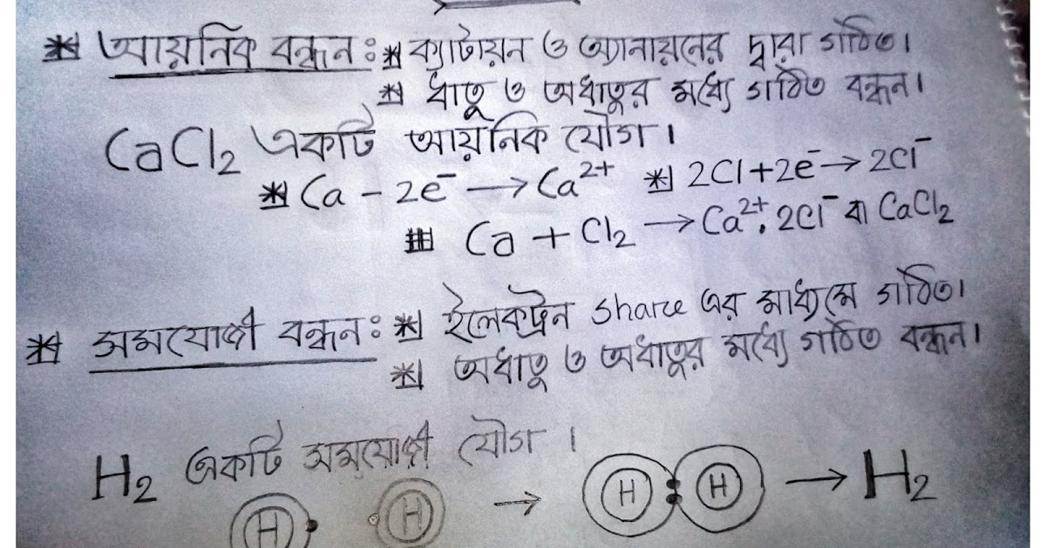

Slide 15
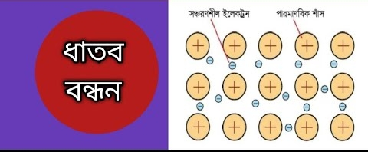

Slide 16
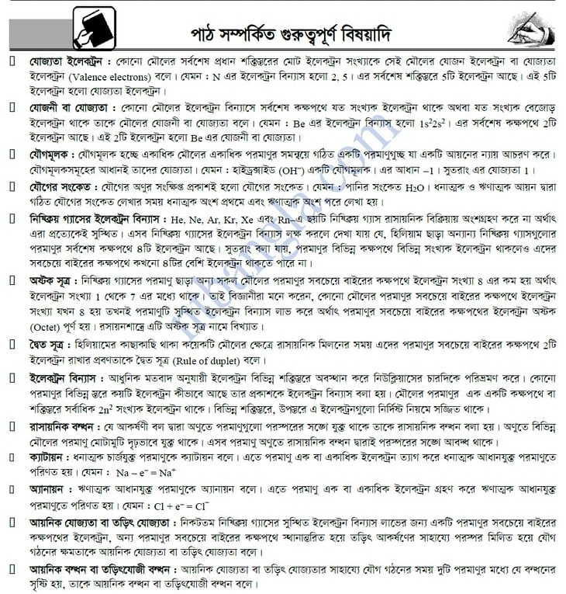

Slide 19
আয়নিক ও সমযোজী বন্ধনের মধ্যে তুলনা করো ।

